Slide 1




HTM(아워즈 투 미닛즈)
시간 단위 업무를 단 몇 분만에
RPA 사무자동화 구축 서비스
연락처
010-5958-4629
E-MAIL
wlee9065@hourstominute.com
wlee9065@gmail.com

Slide 2
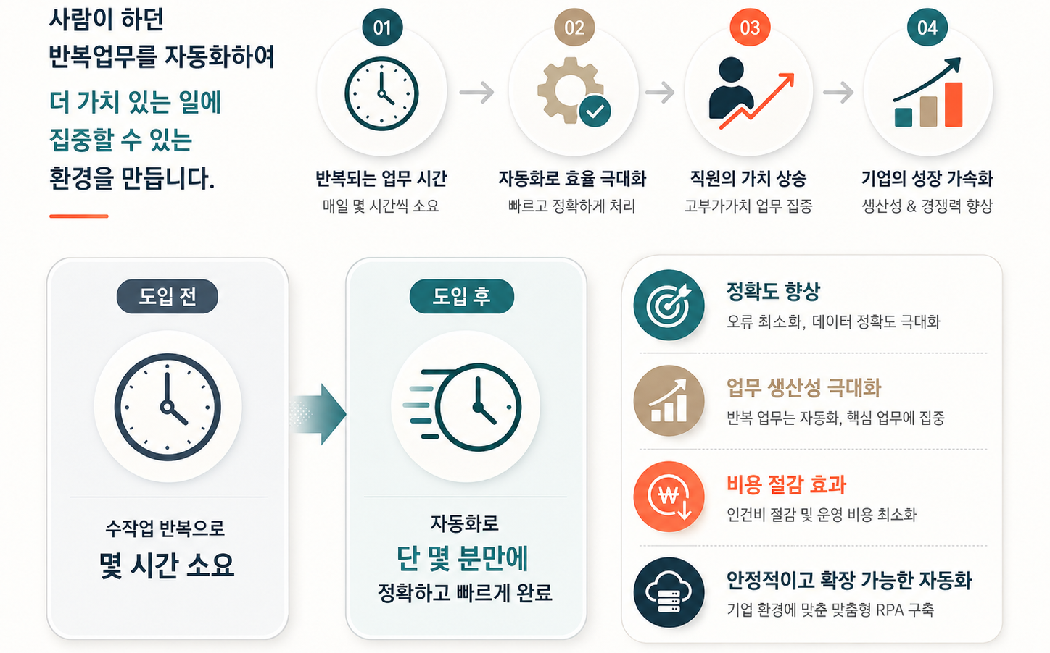




대표님
“요새 인건비가
너무 많이 들어가네요”
반복적인 업무
“일을 가르쳐 놓으면 퇴사하는
직원들이 많아서 걱정이네요”
“직원들의 잦은 실수 때문에
뒤처리가 힘들어요”
직원
"사무자동화 구축으로
해결 할 수 있습니다"
데이터 수집
“일이 너무 많아서
야근이 잦아요”
데이터 입력 / 문서작성
주문/발주 처리
“제가 이런 노가다를 업무를
하려고 회사에 다니는 걸까요?＂
데이터 가공/분석
이메일 보내기
“같은 작업을 몇백개씩 하면
실수가 발생할 수밖에 없어요”
파일 업로드/다운로드
HTM RPA 구축 서비스

Slide 3
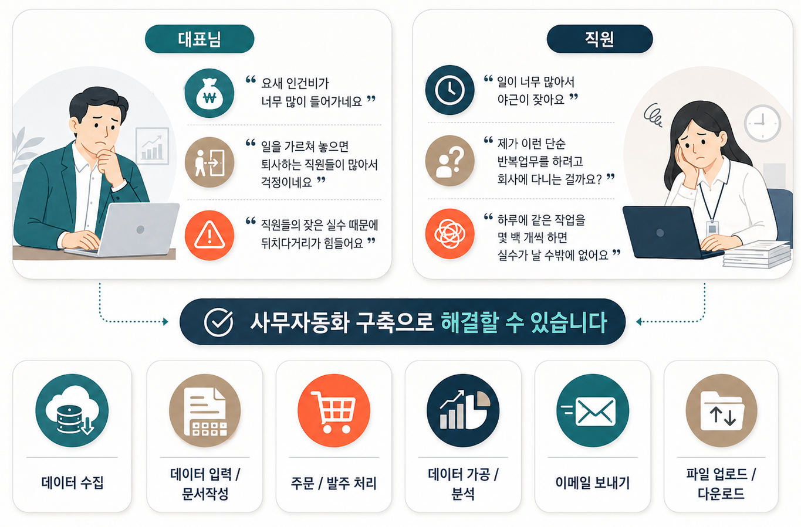
HTM RPA 구축 서비스

Slide 4
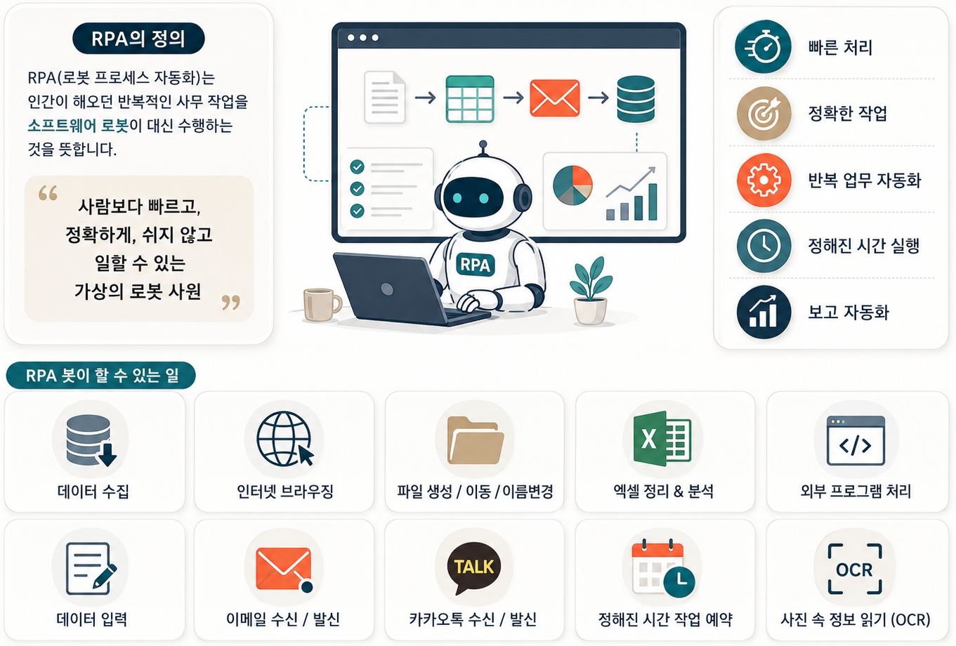
HTM RPA 구축 서비스

Slide 5
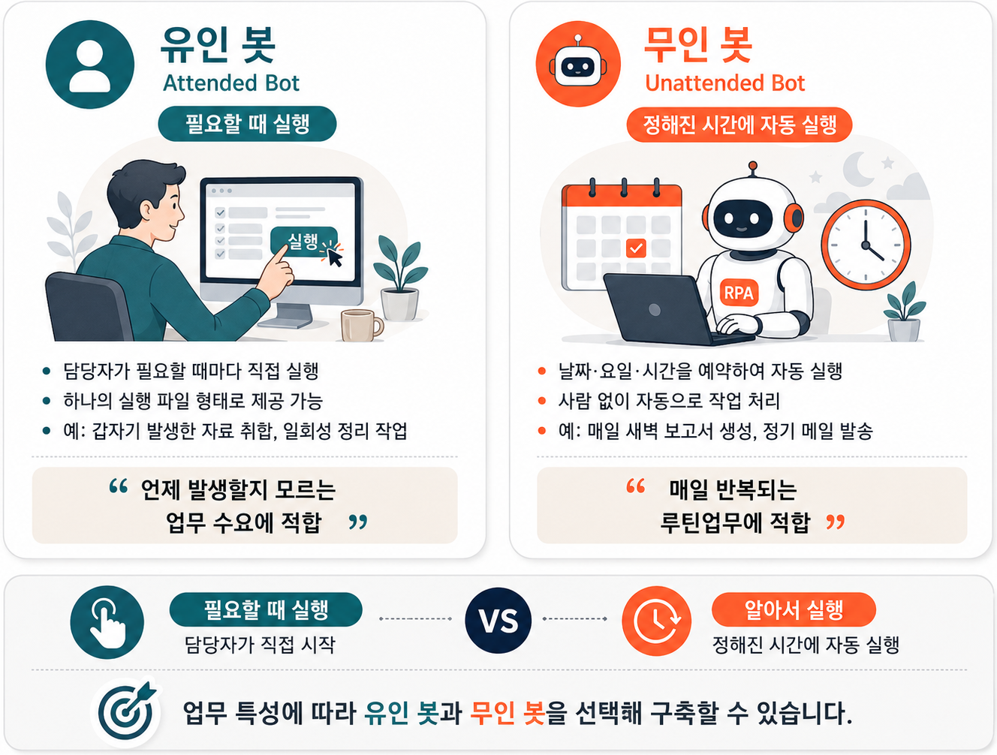
HTM RPA 구축 서비스

Slide 6
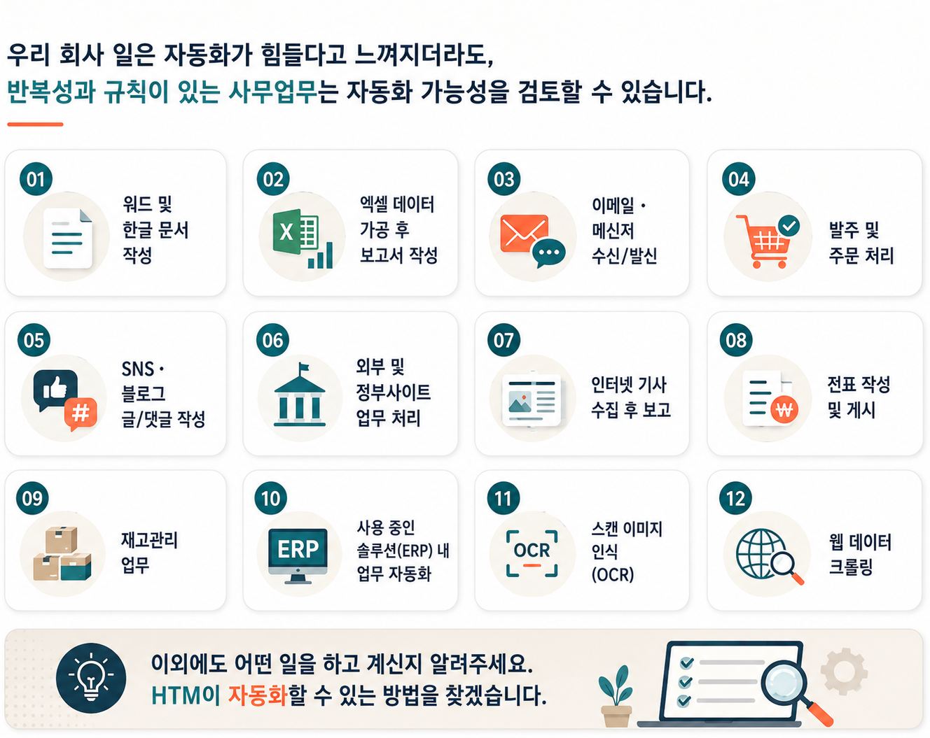
HTM RPA 구축 서비스

Slide 7
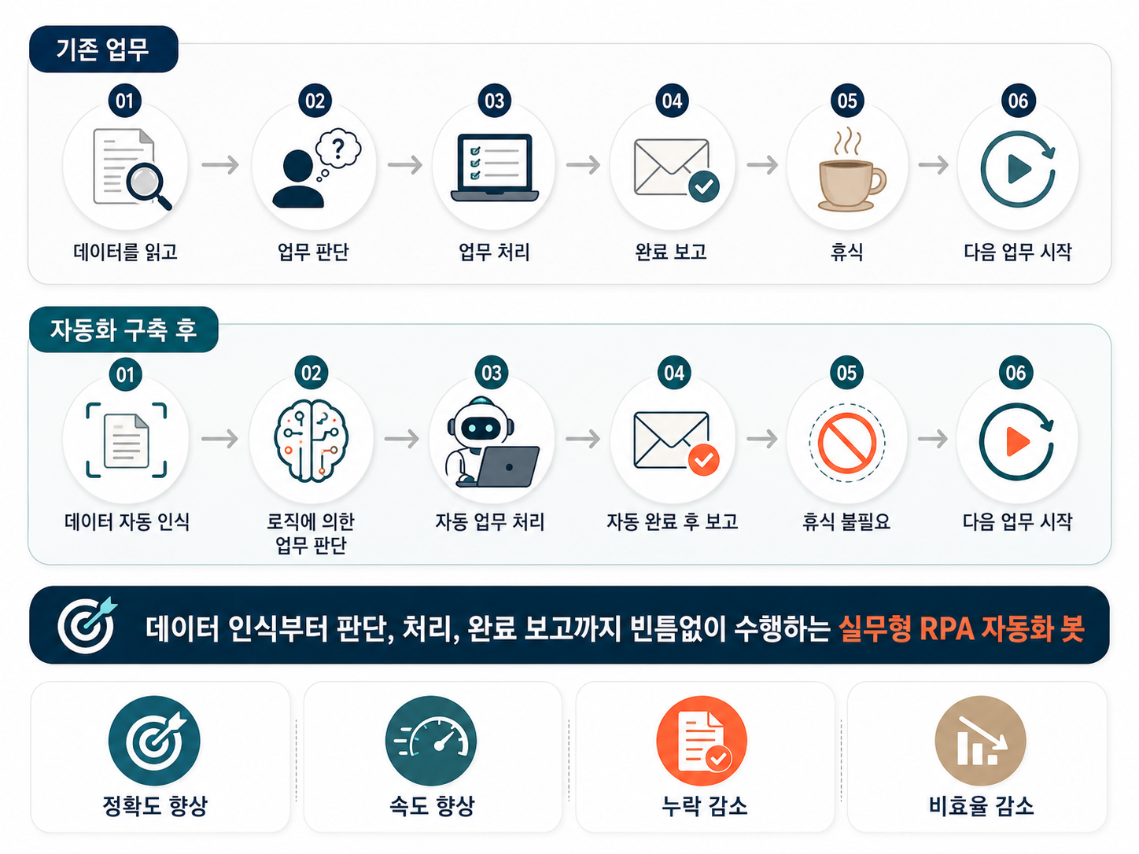
HTM RPA 구축 서비스

Slide 8
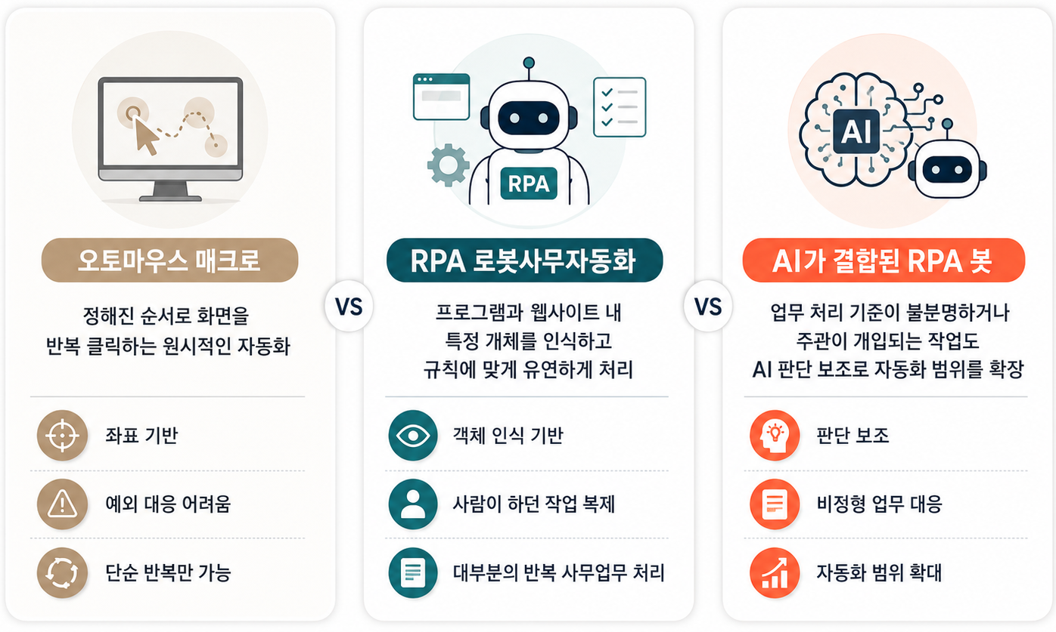
“RPA는 AI와 결합하면서 단순 반복업무의 한계를 넘어 더욱 고도화된 사무자동화로 발전하고 있습니다.”
HTM RPA 구축 서비스

Slide 9
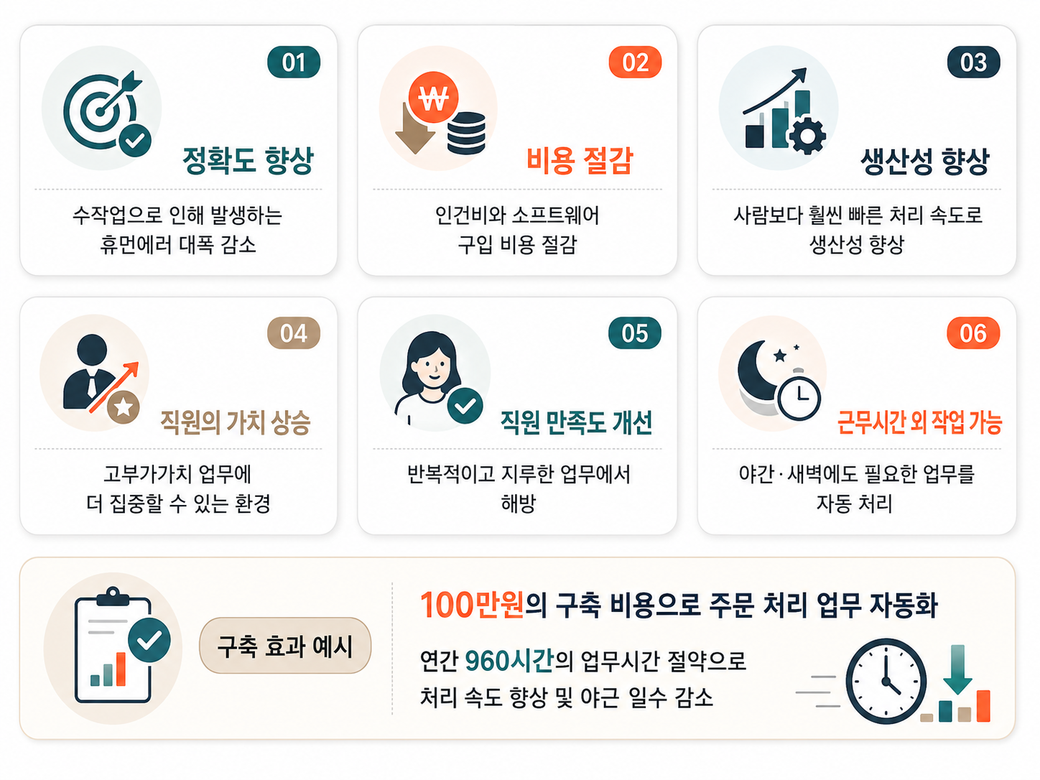
HTM RPA 구축 서비스

Slide 10
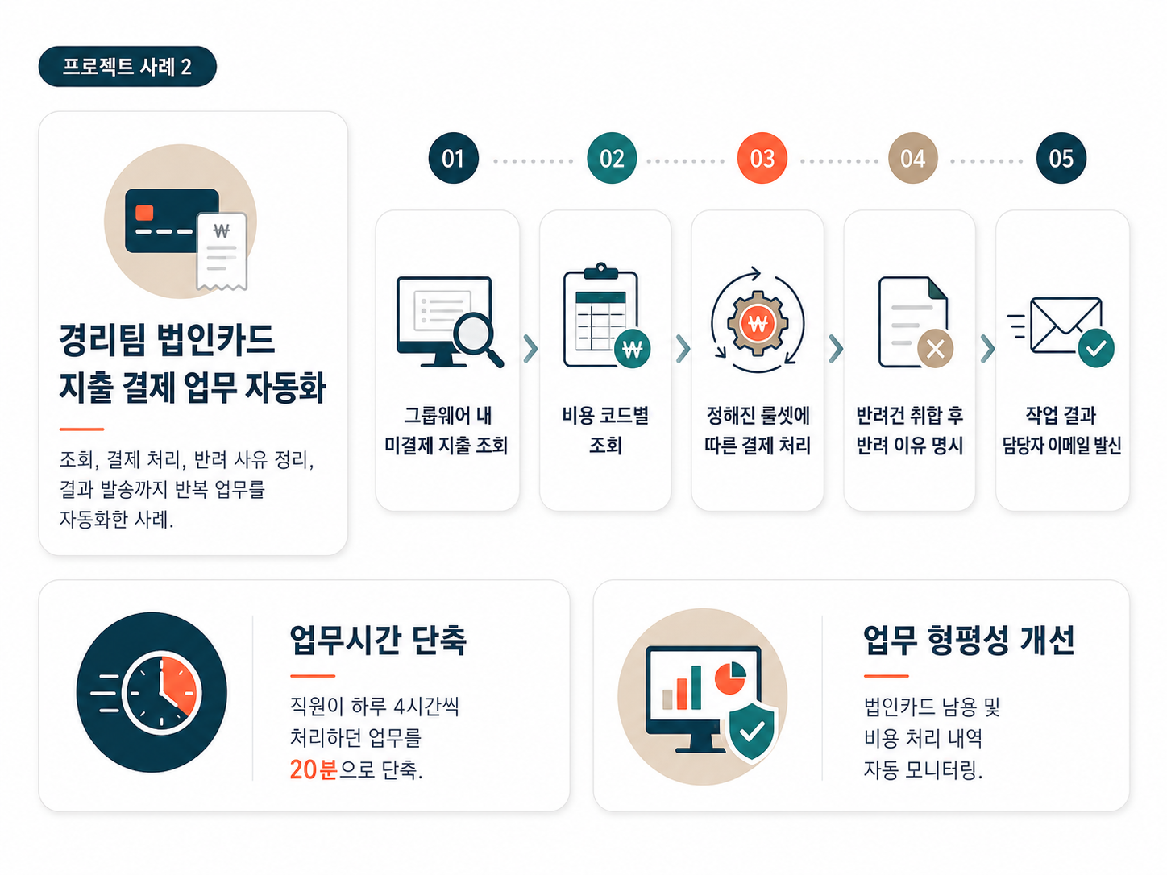
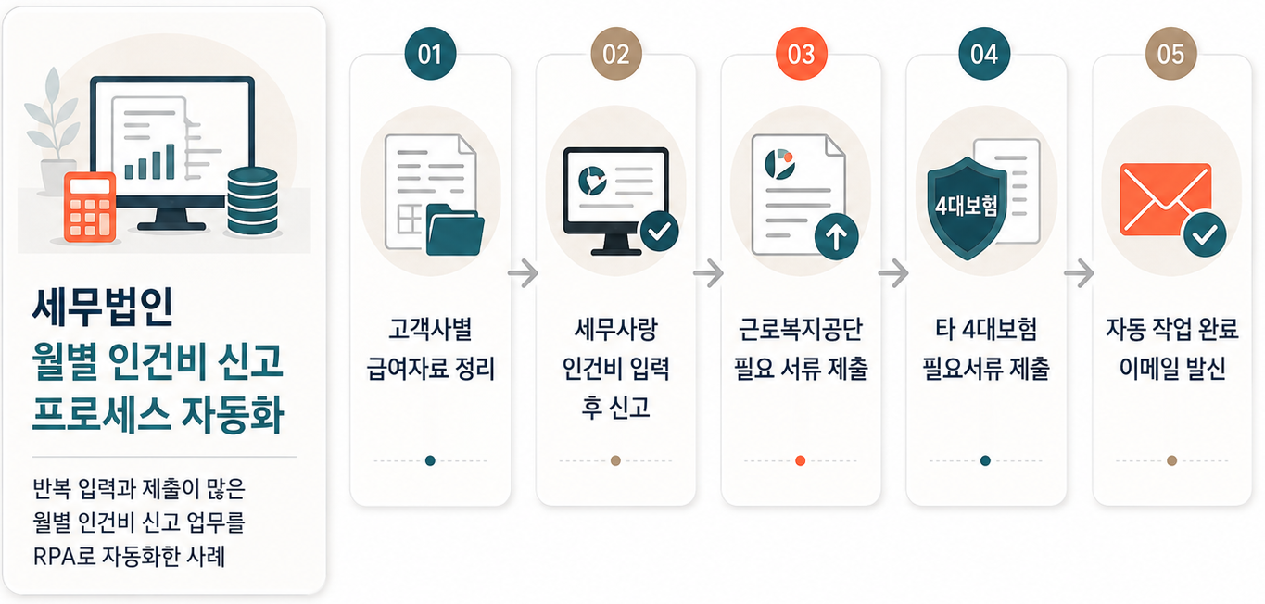
1
업무시간 단축
업무 정확도 향상
연간 업무 800시간 단축으로
인건비 절약 및 야근 빈도 감소
20건당 1건 발생하던
급여입력 실수 근절
HTM RPA 구축 서비스

Slide 11
2
업무시간 단축
업무 정확도 향상
직원이 하루 4시간씩 처리하던
업무를 20분으로 단축
법인카드 남용 및 비용처리 내역
자동 모니터링
HTM RPA 구축 서비스

Slide 12
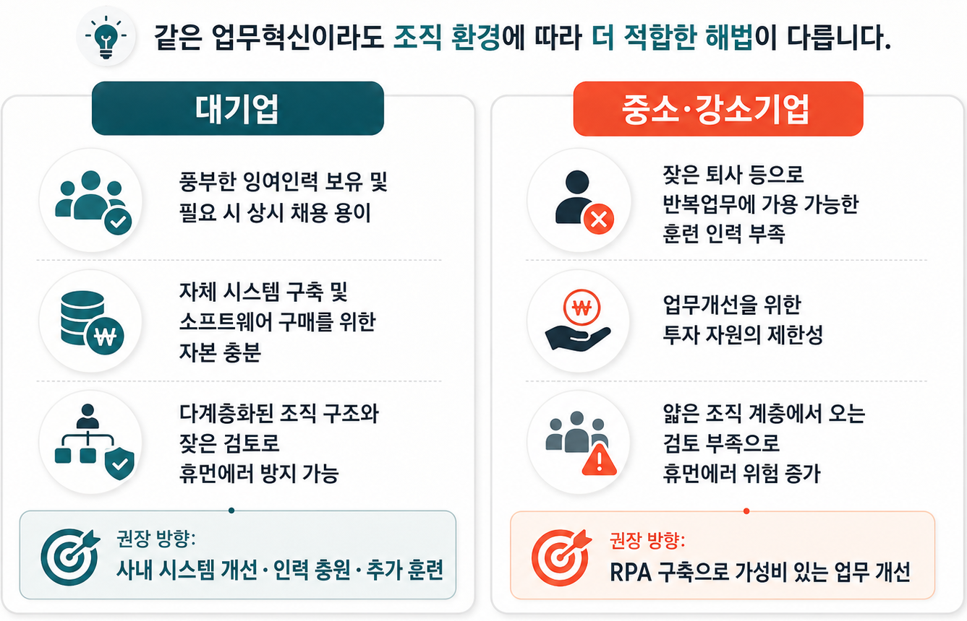
“중소기업일수록 RPA가 더 현실적이고 빠른
업무혁신수단이 될 수 있습니다.”
HTM RPA 구축 서비스

Slide 13
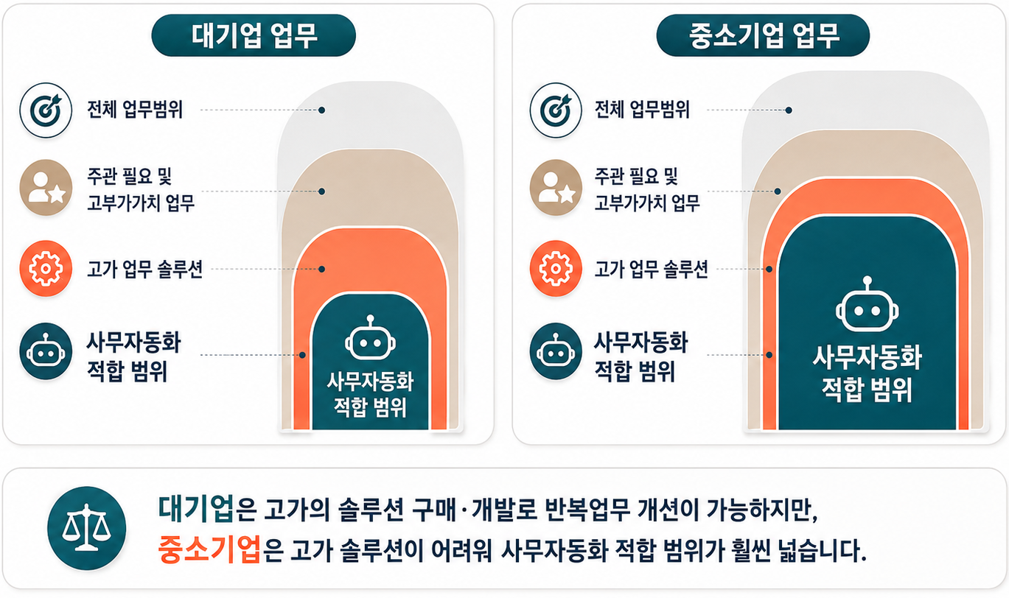
HTM RPA 구축 서비스

Slide 14
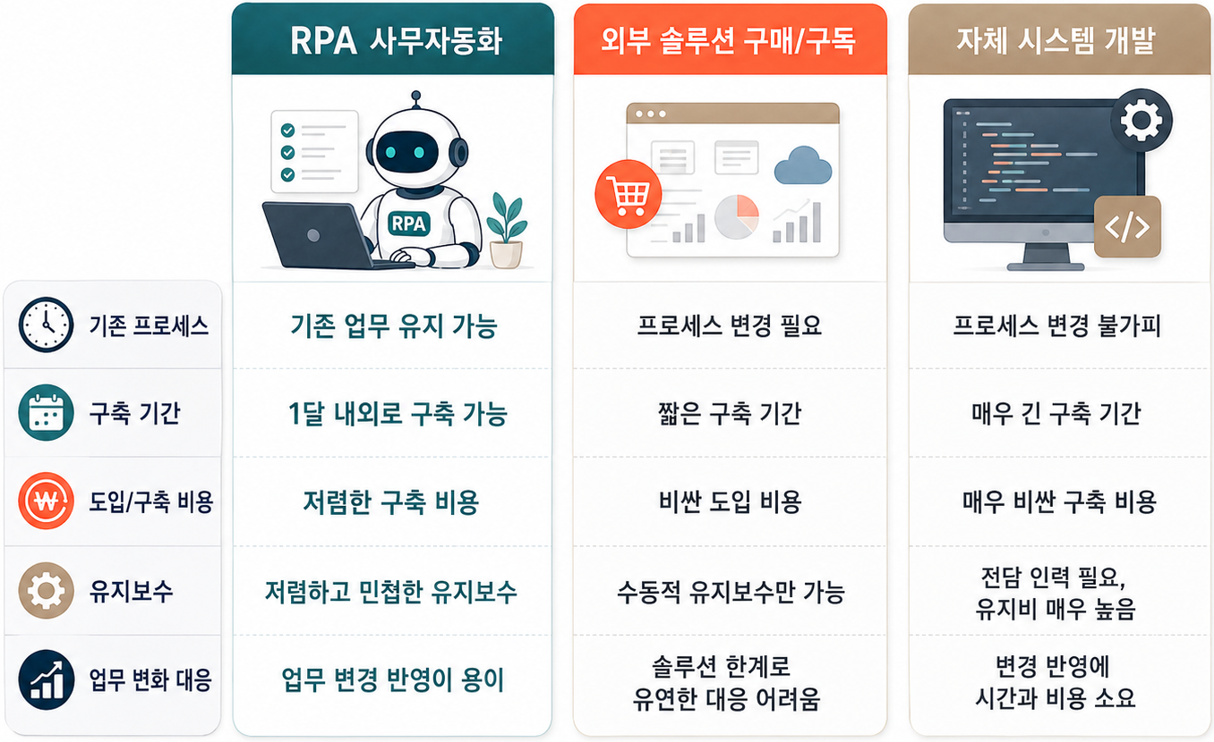
“RPA는 가장 빠르고, 가장 합리적인 비용으로, 변화관리에 가장 유리한 업무혁신 방법입니다.”
HTM RPA 구축 서비스

Slide 15
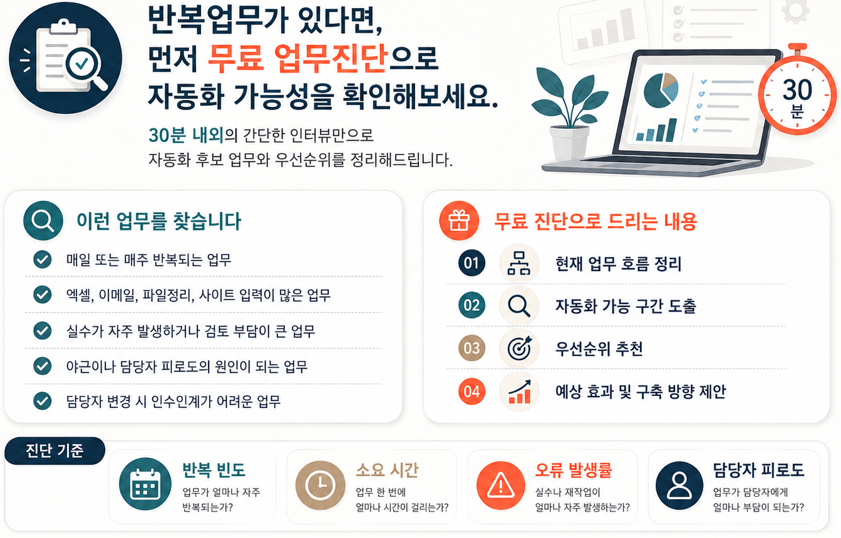
“복잡한 시스템 설명보다, 실제로 시간을
줄일 수 있는 업무부터 현실적으로 찾아드립니다.”
HTM RPA 구축 서비스

Slide 16
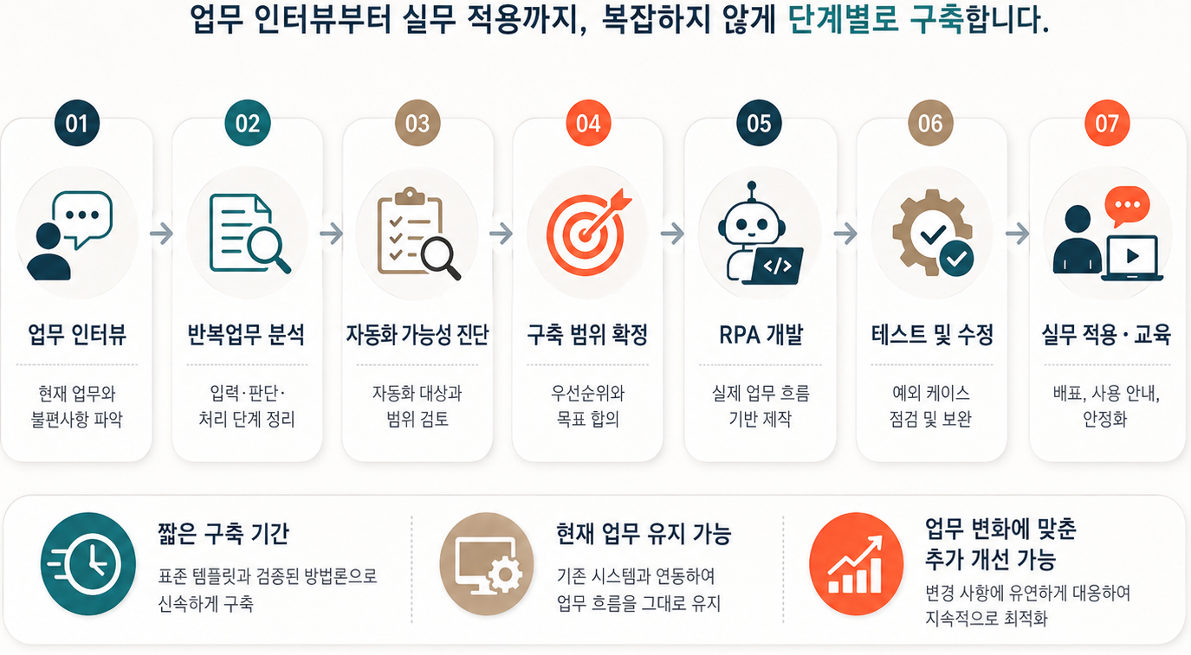
“필요하면 작은 업무부터 먼저 시작하고, 효과가 확인되면 점진적으로 확대할 수 있습니다.”
HTM RPA 구축 서비스

Slide 17
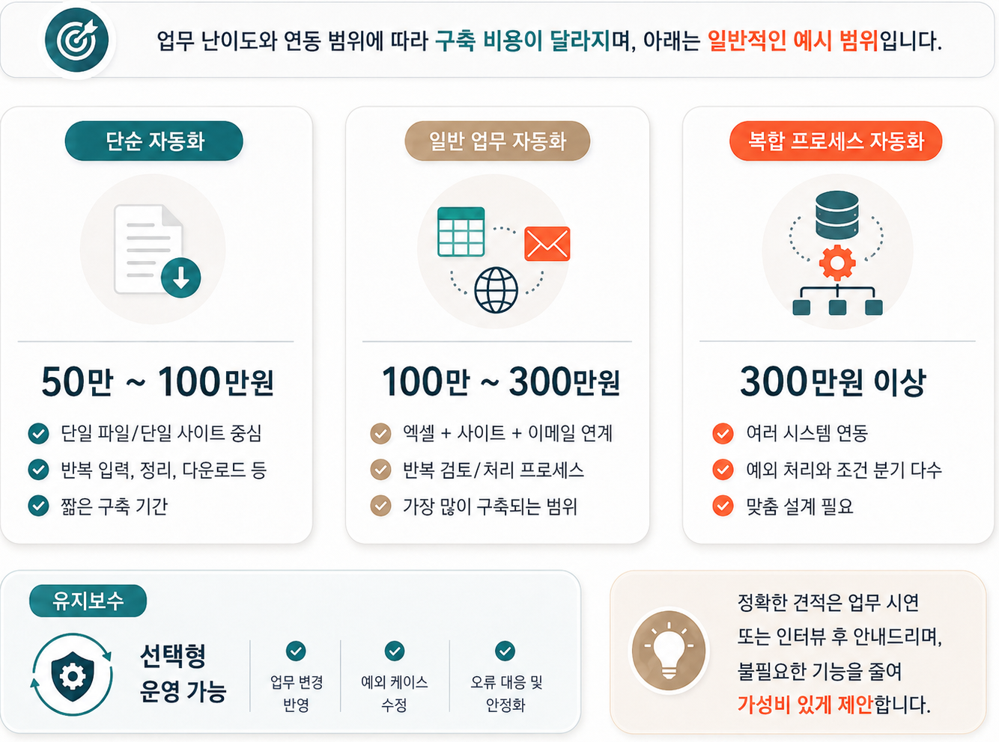
HTM RPA 구축 서비스

Slide 18
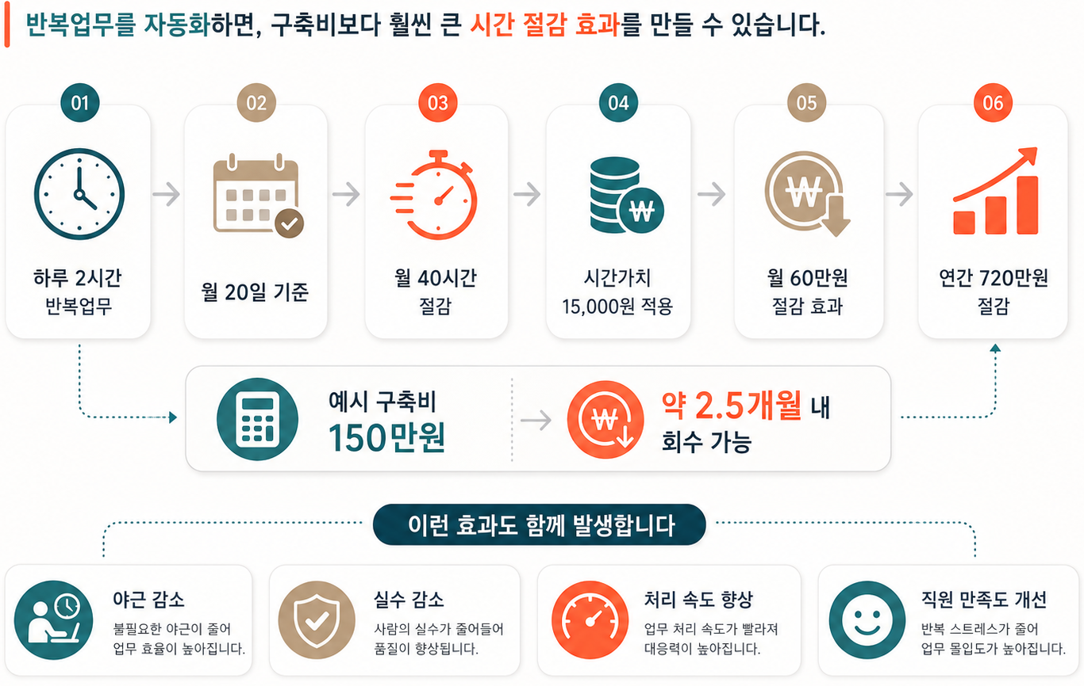
“작은 자동화 하나만으로 누적되는
시간 절감 효과는 매우 큽니다.”
HTM RPA 구축 서비스

Slide 19
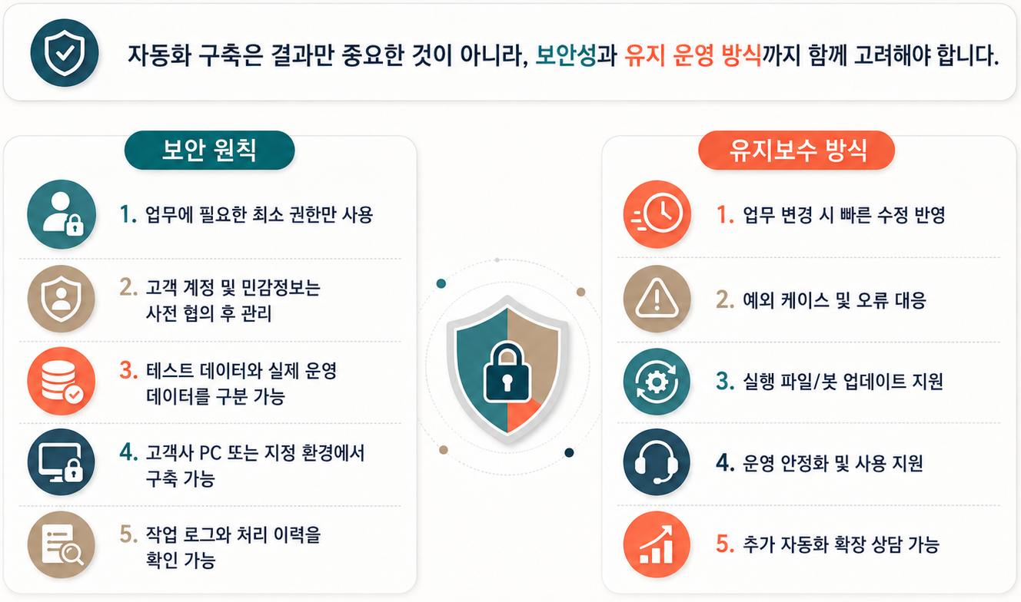
“시스템 전체를 바꾸는 방식이 아니라, 현재 업무를 유지하면서 민첩하게 수정 및 개선할 수 있는 점이 RPA의 강점입니다.”
HTM RPA 구축 서비스

Slide 20
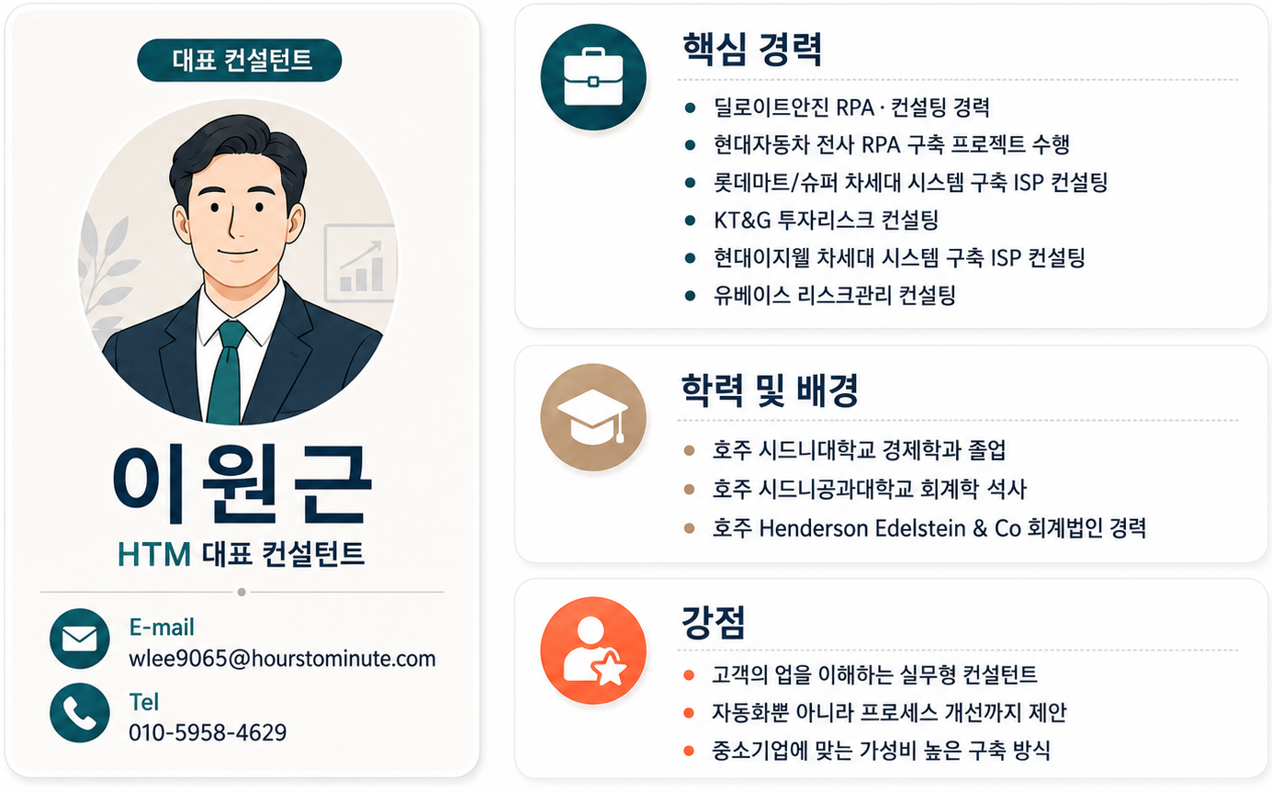

“여러 대기업을 컨설팅한 경험을 바탕으로,
자동화 구축뿐 아니라 업무 프로세스 개선까지 제안 드립니다.”
HTM RPA 구축 서비스

